Slide 1
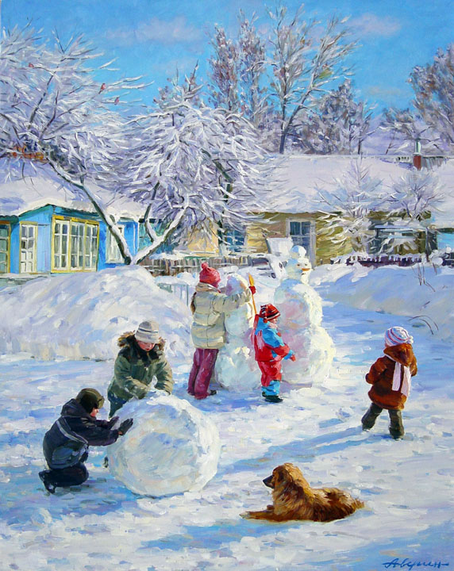
Зимние забавы Презентацию выполнила Юнакова Ольга Николаевна репродукция картины Александр Аверин «Зимние забавы»

Slide 2
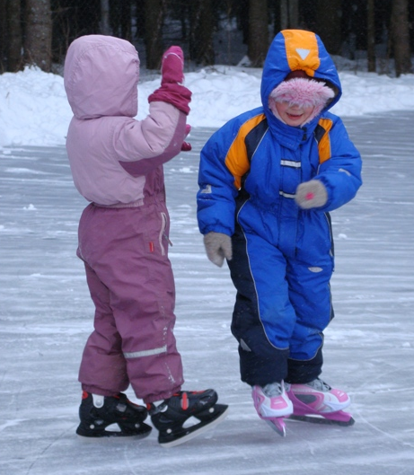
Отгадайте загадки Обогнать друг друга рады. Ты смотри, дружок, не падай! Хороши тогда, легки Быстроходные … (коньки)

Slide 3
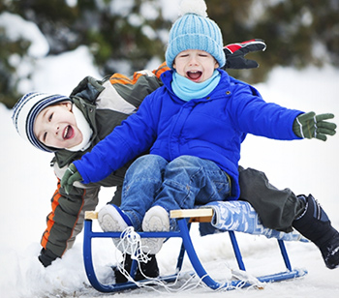
Все лето стояли, Зимы ожидали, Дождались поры – Помчались с горы. (Санки) Не легко иногда Забираться туда, Но легко и приятно Прокатиться обратно. (Снежная горка)

Slide 4
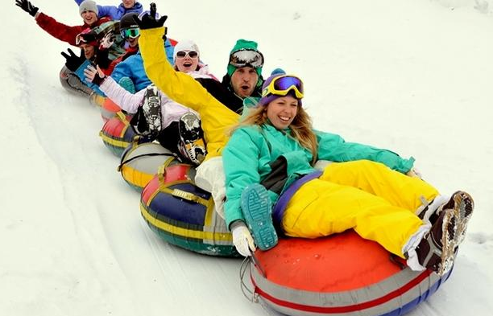
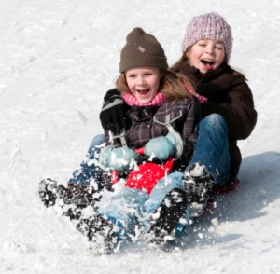
Сажусь и качусь, С горы я мчусь, Но это не санки, А просто … (ледянка)

Slide 5
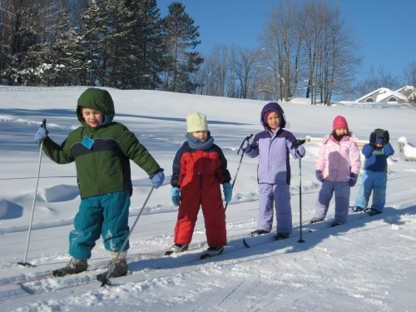
Вся земля в снегу, Я на лыжах бегу, Ты бежишь за мной. Хорошо в лесу зимой. А. Введенский

Slide 6
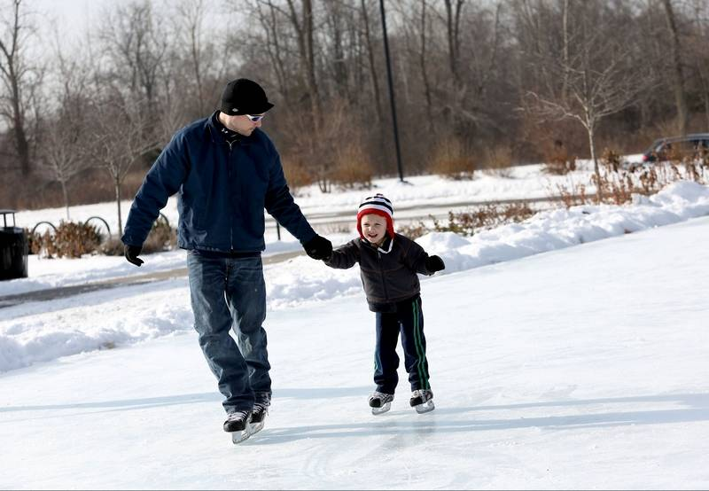
Зима в подарок нам даёт румяные деньки. Скорей на снег, скорей на лёд, на лыжи и коньки. Вспомним, ребята, правила безопасного поведения на прогулке: с лыжами, коньками, санками!

Slide 7
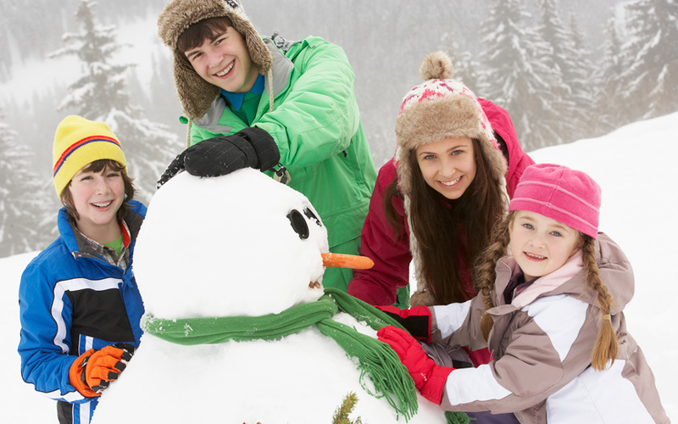
Ребятнёй он скатан ловко, там, где нос- всегда морковка! Во дворе стоять привык, наш весёлый … Снеговик!

Slide 8
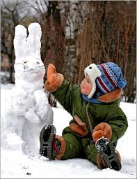
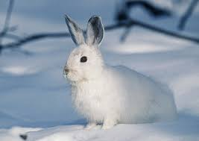
Мы слепили снежный ком, Ушки сделали потом, И как раз вместо глаз Угольки нашлись у нас. Кролик вышел как живой! Он с хвостом и с головой! За усы не тяни, Из соломинок они. Длинные, блестящие, Словно настоящие! О. Высотская Сравните кроликов!

Slide 9
Весёлая физминутка! Мы бежим с тобой на лыжах, ( Дети изображают ходьбу на лыжах) Снег холодный лыжи лижет. А потом — на коньках, (Дети изображают бег на коньках) Но упали мы. Ах! "Падают". А потом снежки лепили, (Стоят, сжимают воображаемый снежок ладонями) А потом снежки катали, (Катят воображаемый комок) А потом без сил упали. («Падают») И домой мы побежали. (Бегут по кругу) Н. Нищева

Slide 10
Какими зимними забавами можно заниматься всей семьёй? Как на горке, на горе На широком на дворе Кто на санках, Кто на лыжах, Кто повыше, Кто пониже, Кто потише, Кто с разбегу, Кто по льду, Кто по снегу. С горки — ух, На горку — ух, Бух! Захватывает дух! А. Прокофьев

Slide 11
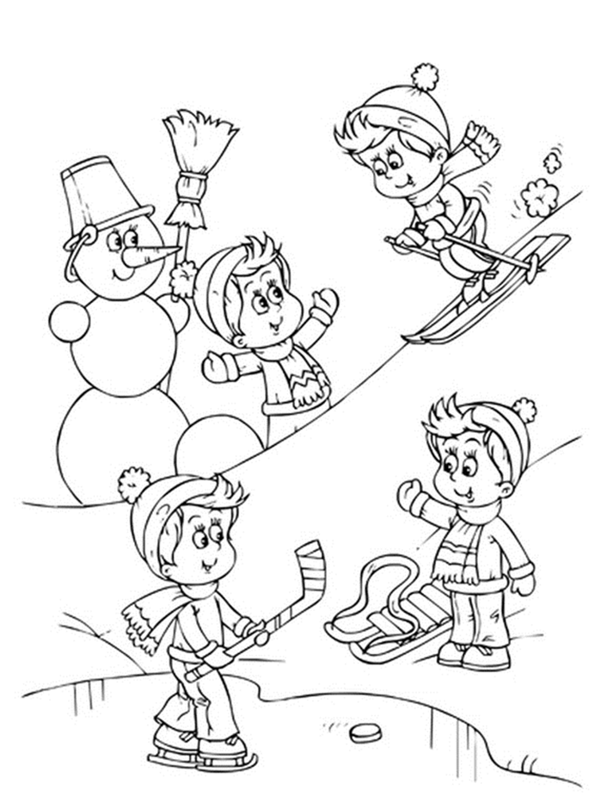
Реч/игра «Прокати слово с горки» протяжно произнеси слово, например : «ком». «ка-ток», «лы-жи»… Раскрась картинку

